Slide 1
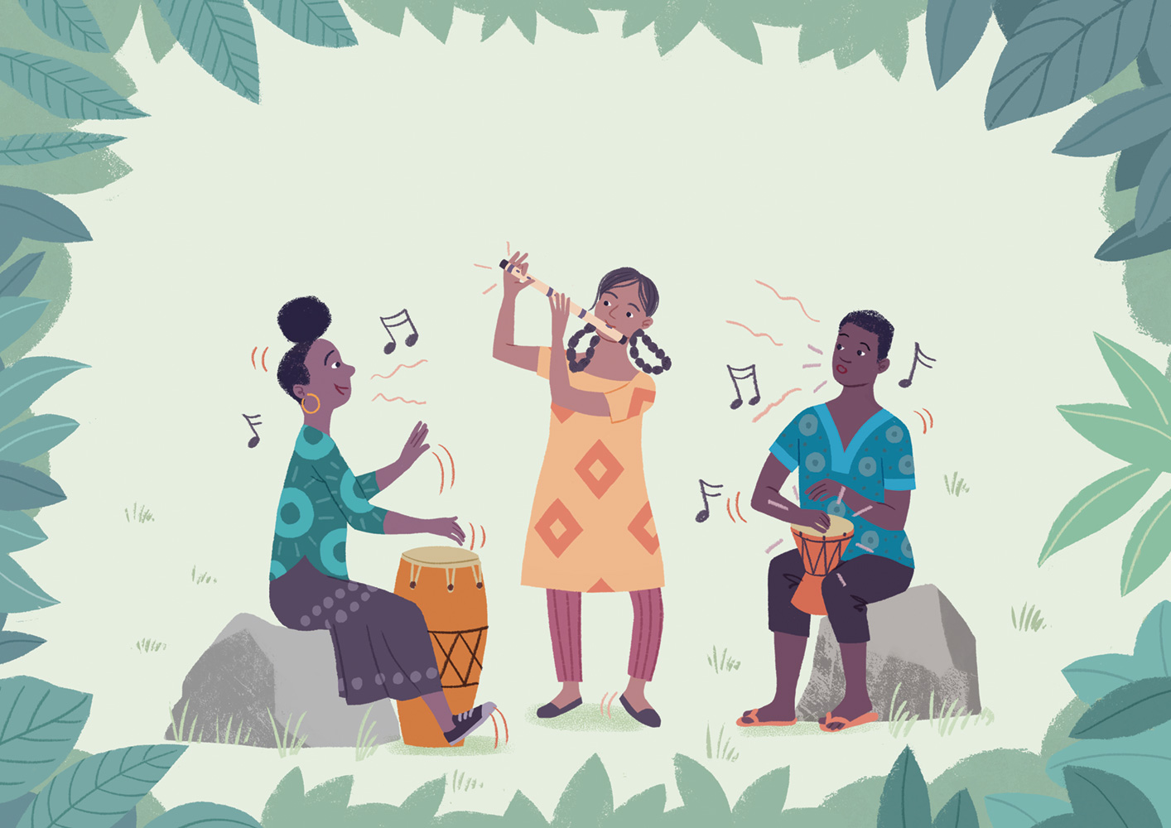
Heesaha
Siin-baarta iyo Durbaanka
Waxaa sawiray Toby Newsome
Notes:
Bogagga 3-23 waxay muujinayaan sheekada loo isticmaalay layliga Mar waqti hore.
Heesaha Siin-baarta iyo Durbaanka
Waxaa qoray Katherine Cash iyo Sidsel-Marie Winther Prag
Waxaa sawiray Toby Newsome

Slide 2
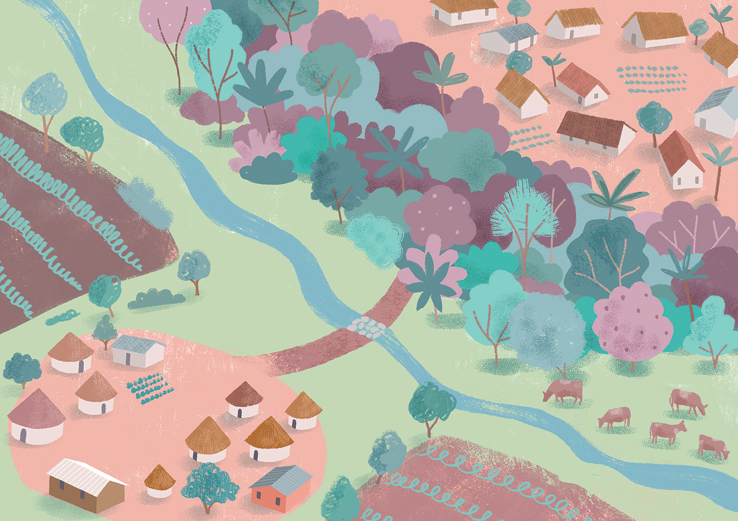
Notes:
Wakhti mar hore, waxaa jiray laba tuulo.

Slide 3
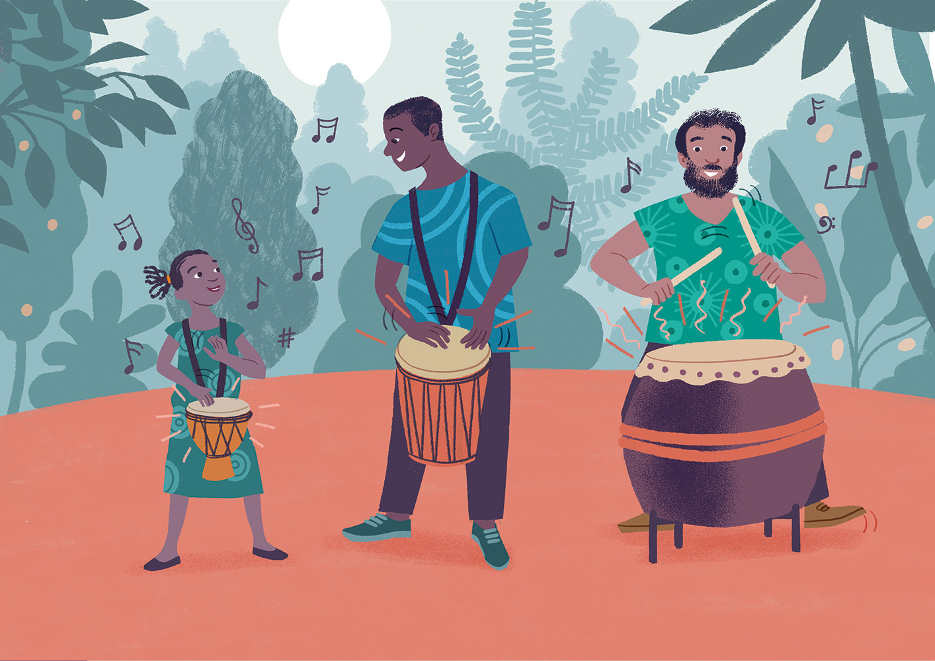
Notes:
Dadka tuulada ku nool ee keynta ku nool waxay caan ku ahaayeen garaacista iyo qoob-ka-ciyaarka. Markii ilmuhu si toos ah u fadhiisto, waxaa la siin jiray durbaan. Waxaa jiray durbaanno yar-yar oo u eg roob deggan iyo durbaanno waaweyn oo onkod leh oo laba qof sitaan. Durbaanku wuxuu la socday nolosha – dabaaldegyo, baroordiiq iyo wax kasta oo u dhexeeya – dadkuna waxay aaminsanaayeen in durbaanku uu noloshooda la jaanqaaday ruuxyada keynta.

Slide 4
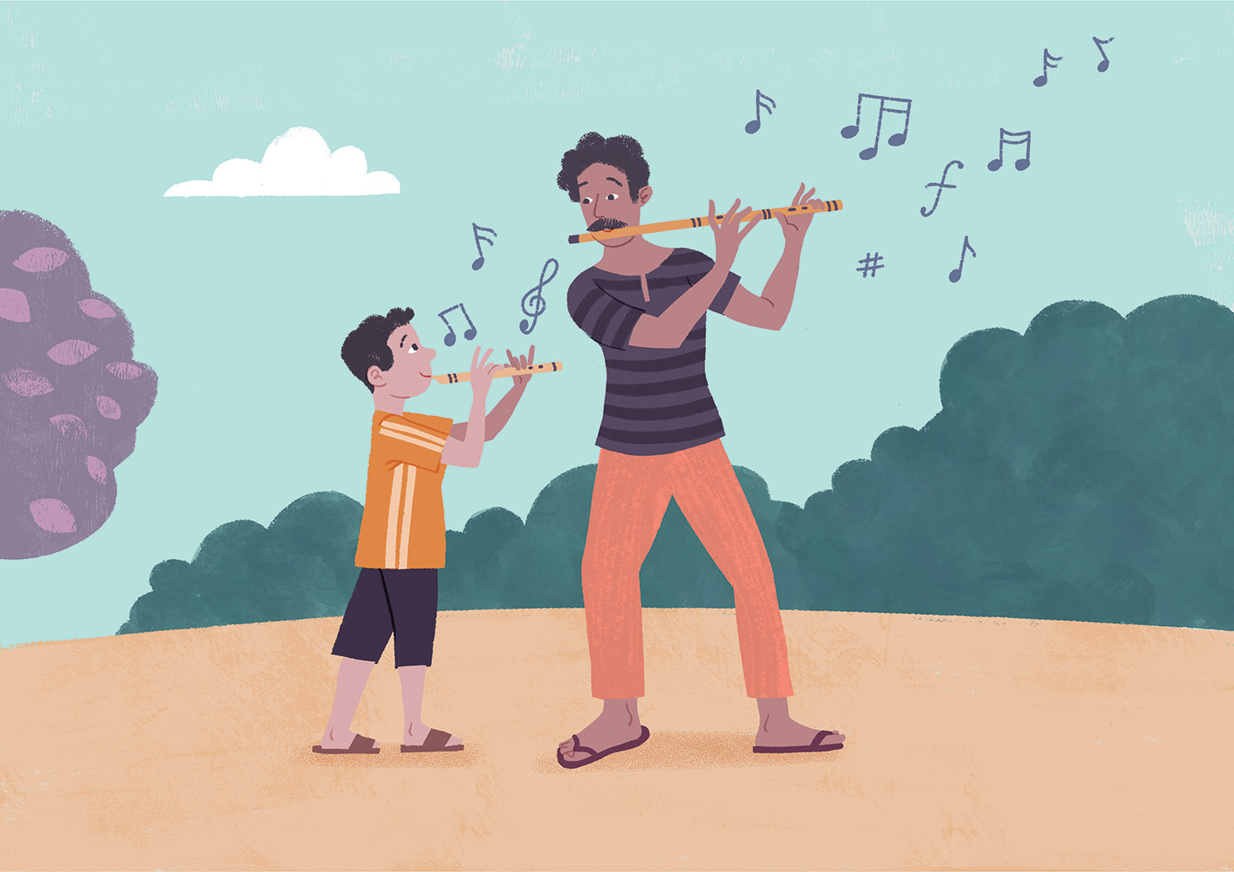
Notes:
Dadka tuulada ku taal dooxada hoose weligood ma aysan fahmin durbaan-qaadayaasha. Waxay arkeen in durbaan-qaadku uu soo dhexgalayo oo u ku qoslayo ‘garaacista’ fudud. Markii wiil ku dhashay tuuladan, aabihiis wuxuu ka xardhay siin-baar alwaax ama lafo ah, wiilkuna wuxuu ku siday xarig qoorta ilaa uu ka dhinto noloshiisa. Waxay qaadatay sannado badan in la barto heesahooda dhaqameed, sharafta ugu sarreysana waxaa la siiyay rag xirfadooda ka dhigtay inay siin-baarta si macaan ugu heesaan oo Ilaaha samada sixir loo sameeyo oo uu siiyo roob iyo qorrax beeraha.

Slide 5
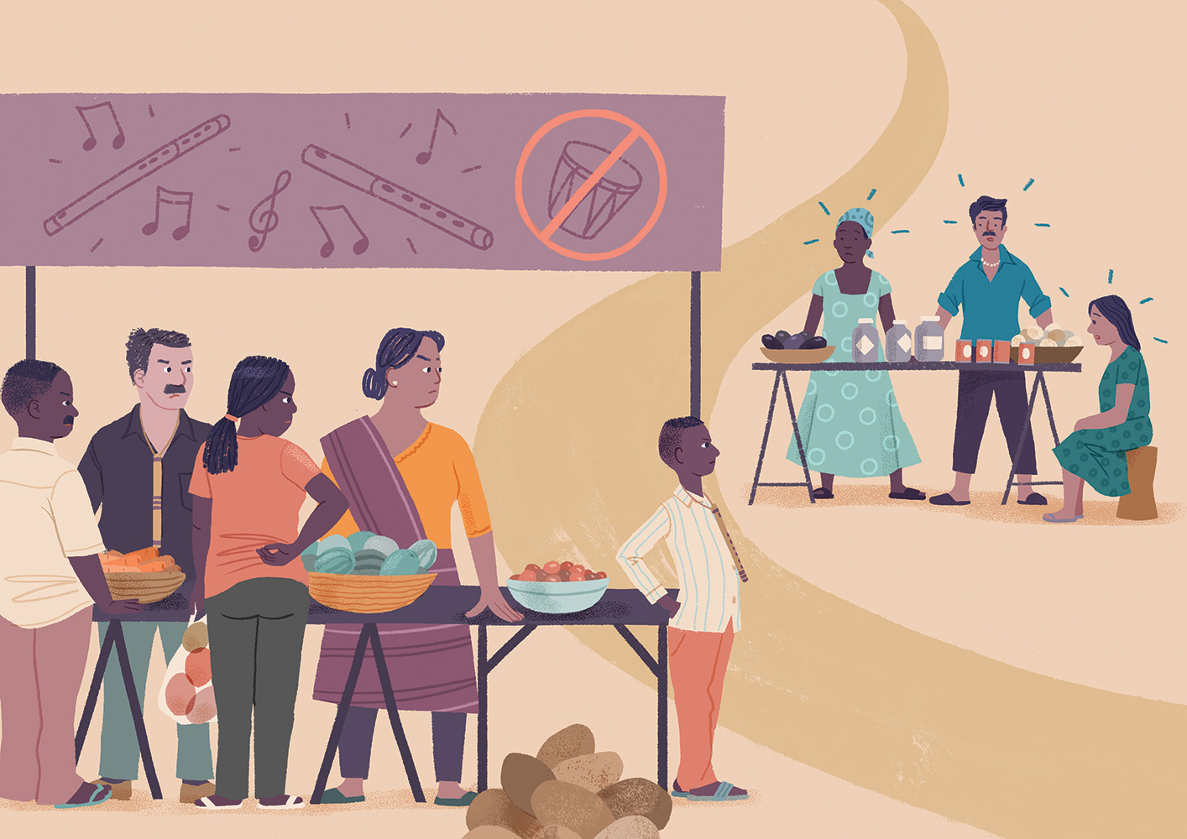
Notes:
Inkasta oo dadka tuulada Durbaan ka soo jeeda ay aadi jireen suuqa toddobaadlaha ah ee tuulada Siin-baar si ay u iibiyaan alaabtooda, haddana dadka labada tuulo ka soo jeeda ma aysan isku darin. Durbaanka ayaa laga mamnuucay suuqa. Milkiilayaasha dukaamada badan ee tuulada Siin-baar ayaa diiday inay u iibiyaan durbaanleyda, durbaanleydana waxay ka caroodeen dadka tuulada Siin-baar.

Slide 6
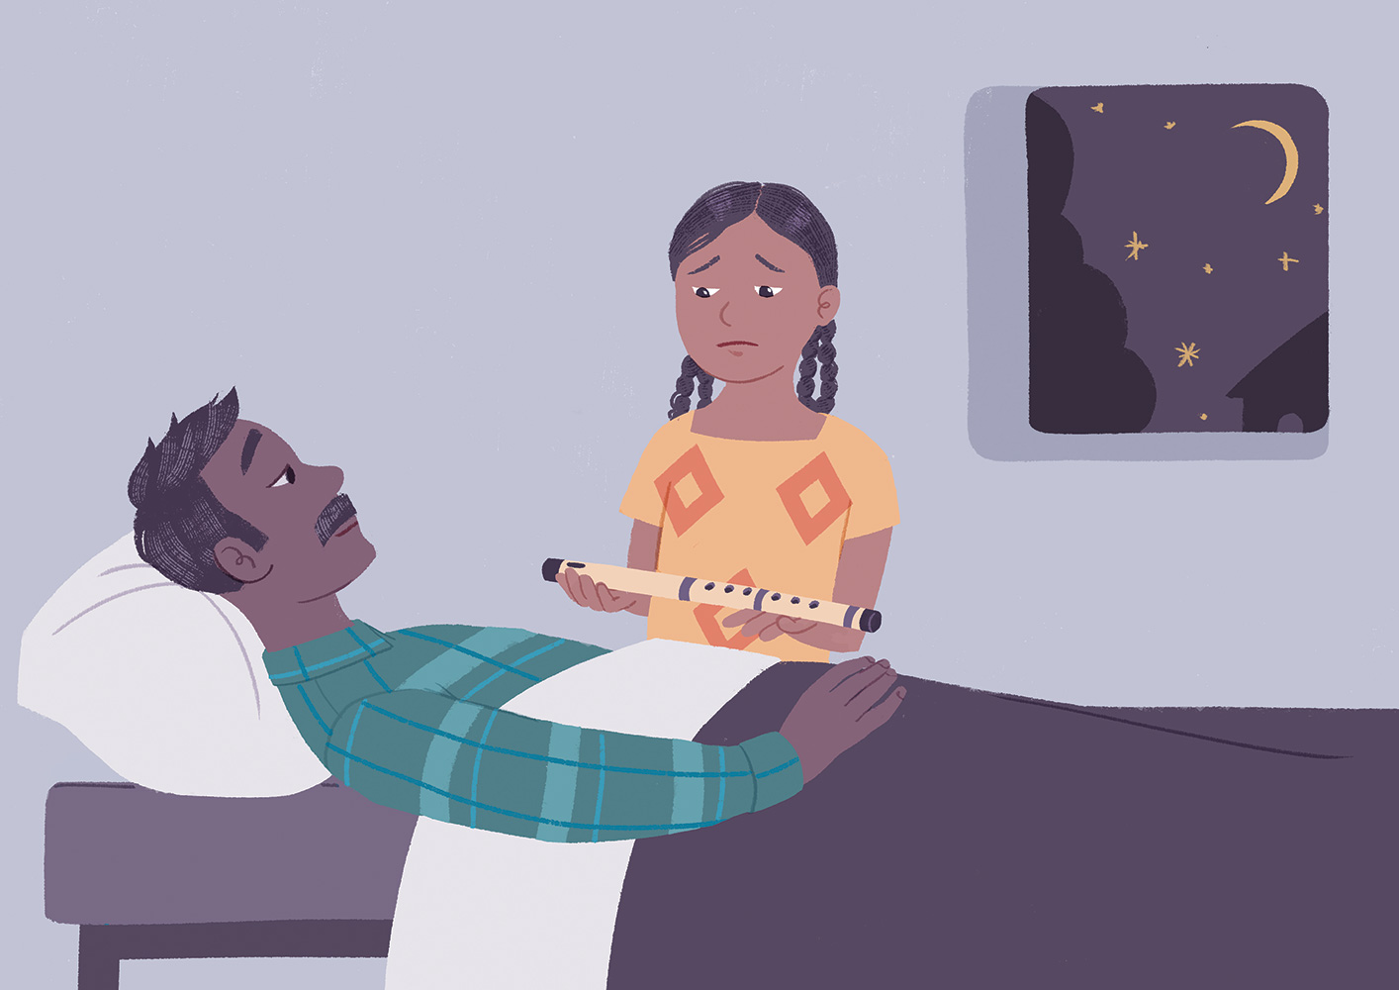
Notes:
Gabar yar, oo ah ilmo keliya oo la oran jiray Ziana, ayaa ku noolayd tuulada Siin-baar. Xiiseynteeda iyo naxariisteeda ayaa ka dhigtay mid ay dhammaan jeclaadaan. Markii ay 10 jir ahayd, aabaheed ayaa xanuunsaday. Maalin maalmaha ka mid ah, ayuu u yeeray, "Gabadhayda ugu qaalisan, ma noolaan doono muddo dheer. Qaado siin-baarteyda oo xiro si aan had iyo jeer u wada joogno". Ziana way niyad jabtay; ma ahayn caado in gabdhuhu ay sitaan siin-baar, laakiin wax yar ka dib waxay isweydiisay, "Maxaa la ii ogolaan waayay inaan ciyaaro?" Habeenkii aabbaheed dhintay, Ziana waxay qaadatay siin-baartii oo waxay gashatay qoorteeda.

Slide 7
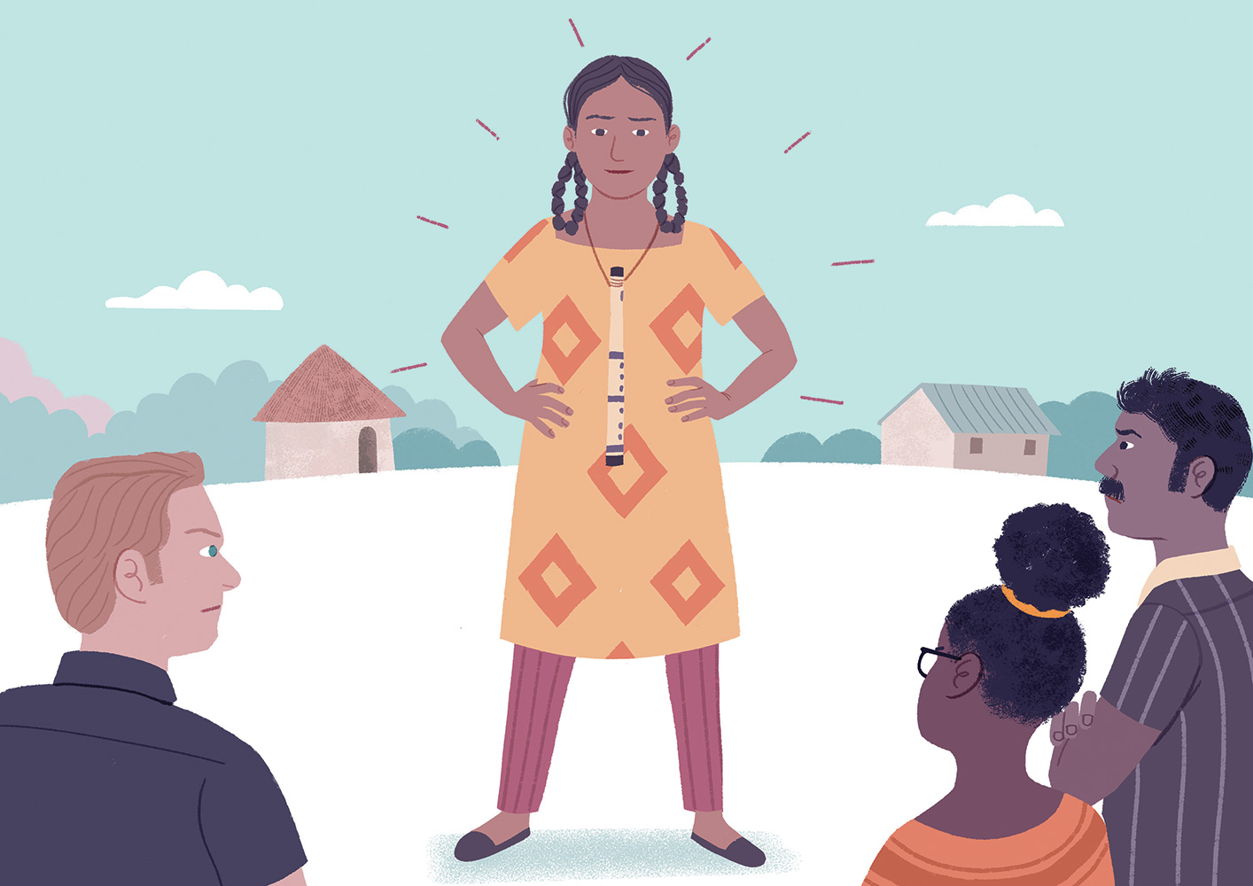
Notes:
Markii Ziana ay kortay, waxay si adag uga shaqeysay sidii ay hooyadeed uga caawin lahayd inay khudaarta ay beerto suuqa ay ku iibiyaan. In kasta oo ay ahayd qof dadaal badan oo naxariis badan, haddana dadka tuulada Ziana badanaa way ku jeesjeesi jireen sababtoo ah waxay xirnayd siin-baarta. Mararka qaarkood waxay isku dayi jireen inay ku qanciyaan inay iska saarto, laakiin way diiday. Markasta oo ay fursad hesho, Ziana waxay u baxsan jirtay keynta oo waxay ciyaari jirtay siin-baarta aabbaheed.

Slide 8
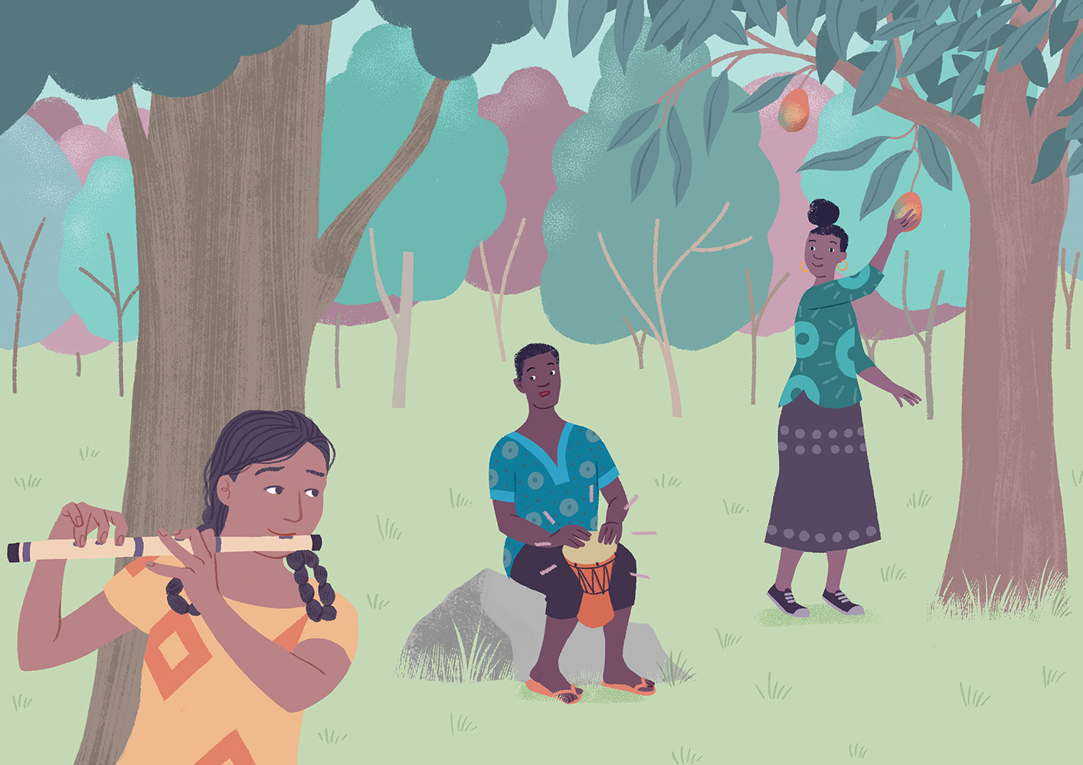
Notes:
Maalin maalmahaas ka mid ah, Ziana waxay maqashay durbaan garaac yar. Iyada oo xiisaynaysa, waxay raacday garaaca durbaanka iyada oo maraysa keynta ilaa meel bannaan, halkaas oo nin dhallinyaro ah uu durbaan garaacayay oo heesayay, halka walaashiisna ay miro ka soo guranaysay geed. Ziana waxay ka aqoonsatay suuqa – waxay ahaayeen walaalo la yiraahdo Ono iyo Iris.
Iyada oo ku dhuumanaysa geedaha gadaashooda, Ziana waxay bilowday inay la ciyaarto siin-baarta. Heesta siin-baarta iyo laxanka durbaanka ayaa iskula ciyaarayay muusig qurux badan. Markii heestu dhammaatay, Ziana si taxaddar leh ayay u gashay meesha bannaan. Ono iyo Iris way la yaabeen markay arkeen gabadh sidata siin-baarta laakiin way dhoolla caddeeyeen, iyagoo ogaaday in iyada oo kale ah, aan loo oggolaan inay ku ciyaarto qalabkeeda tuulada Siin-baar. Iris waxay Ziana siisay miro, saddexdooduna way sheekaysteen oo waxay ciyaareen muusig ilaa fiidkii.

Slide 9
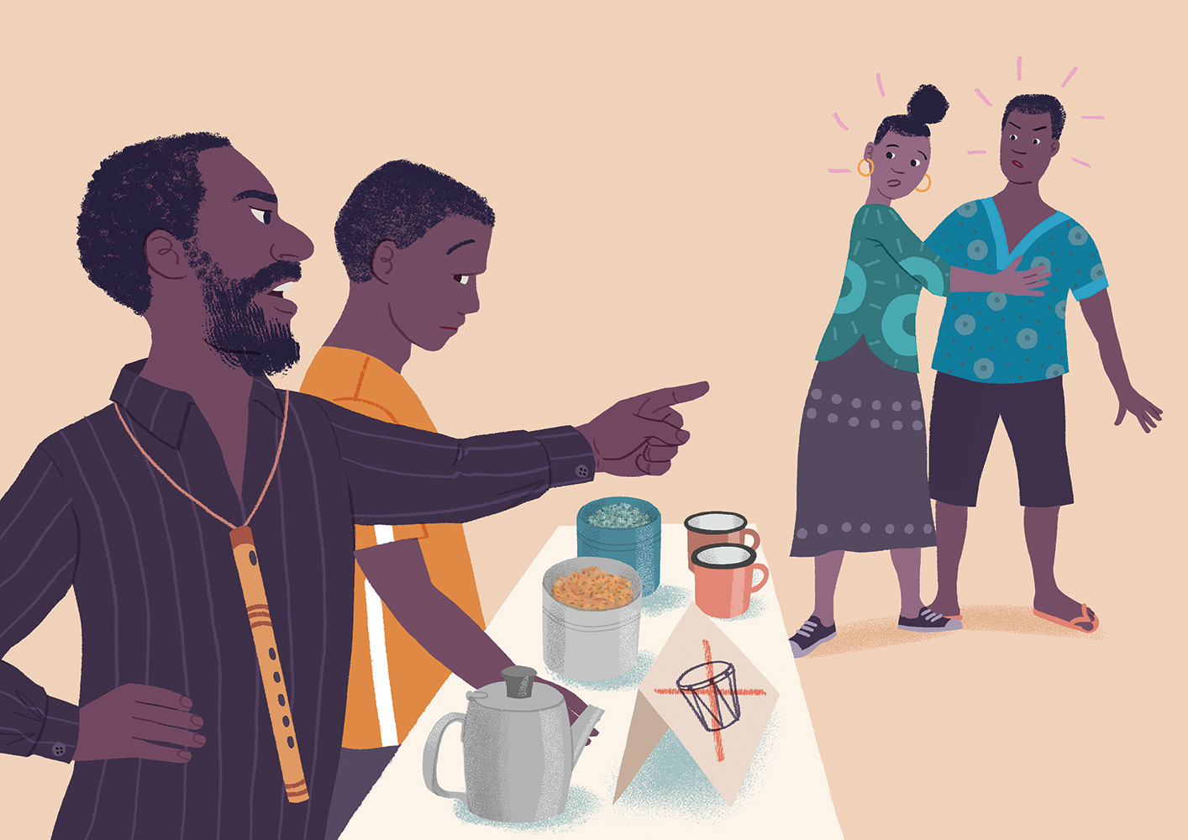
Notes:
Maalintii xigtay ee suuqa Ziana waxay aragtay saaxiibadeed cusub oo hor taagan goobta shaaha lagu iibiyo. Mulkiilaha goobta shaaha lagu iibiyo ayaa ku qaylinayay, "Ka fogee wasakhda durbaanka!" Ono wuu xanaaqay, laakiin Iris ayaa jiiday. Wiilka milkiilaha goobta shaaha lagu iibiyo, oo shaaha u shubayay Ono, wuxuu u muuqday mid ceebaysan.

Slide 10
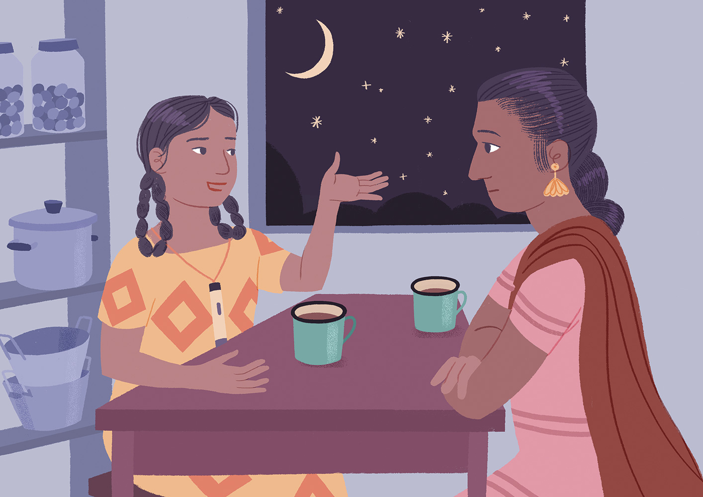
Notes:
Ziana weligeed kama fikirin calaamadaha 'Ma Jiraan Durbaanley'. Qalbigeedu wuxuu dareemay culeys markii ay ogaatay in iyada iyo hooyadeed aysan waligood waxba ka iibsan goobaha durbaanleyda.
Habeenkaas Ziana waxay la hadashay hooyadeed waxayna weydiisay sababta aysan waligood u tagin goobaha durbaanleyda. "Waa fiican tahay inaad ku dhegganaato waxaad ogtahay," ayay hooyadeed ku jawaabtay, laakiin Ziana ma fahmi karin waxayna sii waday inay weydiiso sababta qof walba aan loo soo dhaweyn karin meel walba waxayna ku faanaysaa miraha macaan ee Ono iyo Iris lagu iibiyo goobtooda. Ugu dambeyntii, hooyada Ziana waxay ogolaatay inay tijaabiso mirahooda maalinta xigta ee suuqa.

Slide 11
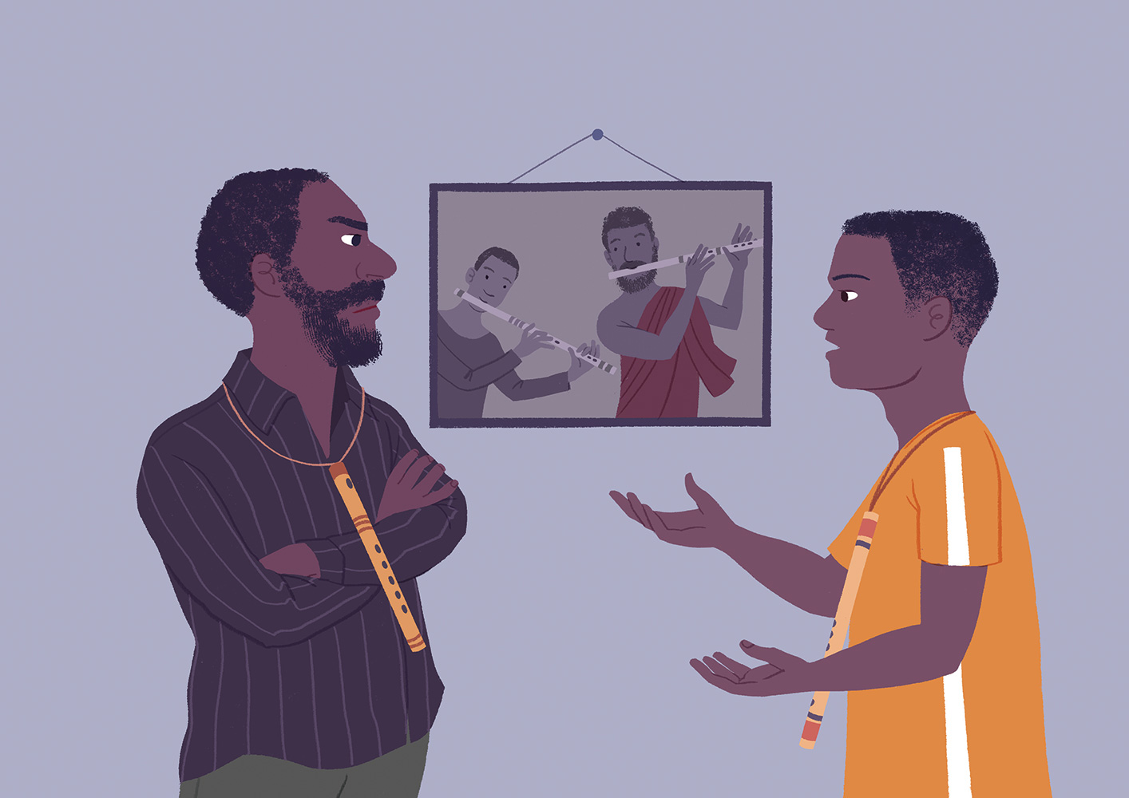
Notes:
Dhanka kale guriga milkiilaha dukaanka shaaha ayaa waxaa ka dhacay khilaaf markii wiilka milkiilaha, Brone, uu su'aal ka keenay sida aabihiis ula dhaqmayo durbaanleyda. Mulkiilaha dukaanka wuxuu ahaa mid ka mid ah kuwa ugu sharafta badan tuulada iyo nin kibir badan. Aabihiis iyo awowgiis waxay ahaayeen muusikiiste xirfad leh, laakiin wiilkiisa wuxuu ahaa niyad jab weyn. Si kasta oo Brone uu isku dayay, ma uusan awoodin xitaa laxanka ugu aasaasiga ah. Ka dib sannado badan oo lagu qasbayay iyo hadallo naxariis darro ah, Brone wuxuu lumiyay dhammaan qadarintii uu u hayay siin-baarlaha. Wuxuu dareemay inuu soo jiitay laxanka fog ee durbaanka wuxuuna ku riyooday nolol kale.

Slide 12
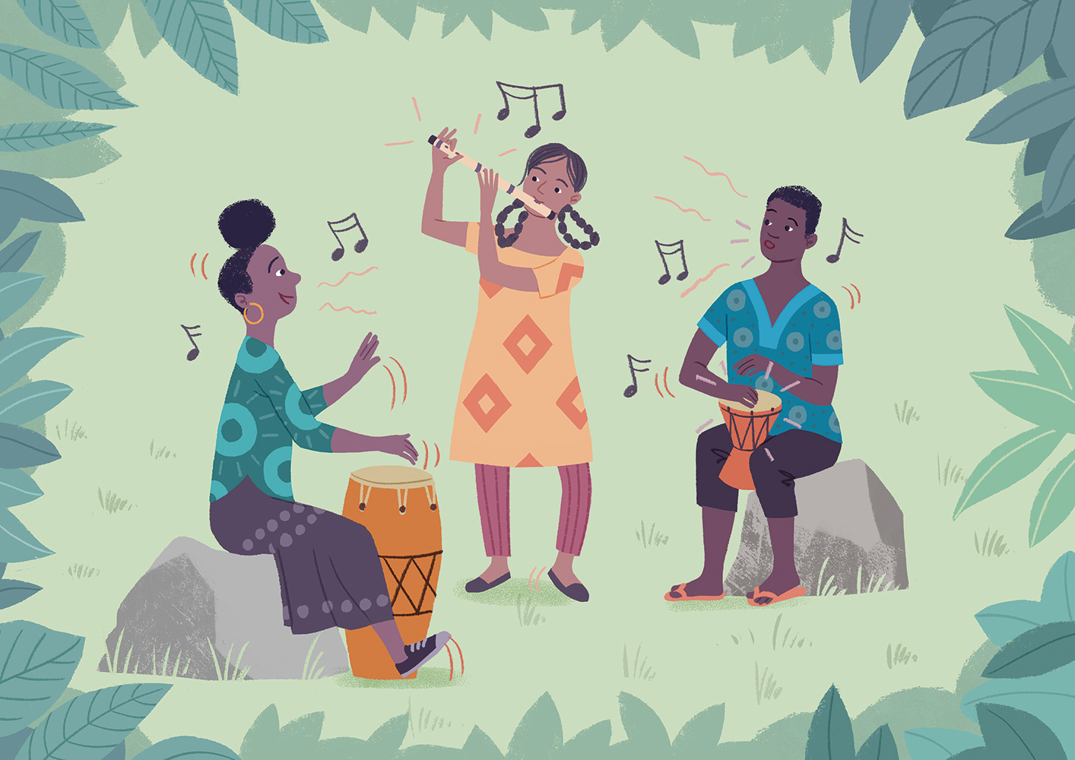
Notes:
Markii waqtigu sii socday, Iris iyo Ono waxay ku kulmeen keynta si ay u wada ciyaaraan. Iyaguna waxay ku riyoodeen – waqti qof walba lagu soo dhaweyn doono, halkaas oo durbaanka iyo siin-baarlaha si furan loogu ciyaari karo iyo halkaas oo ay ku wada ciyaari karaan muusiggooda quruxda badan suuqa.

Slide 13
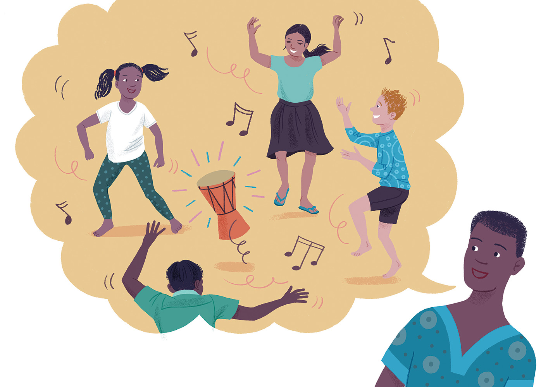
Notes:
Toddobaad kasta, Ono iyo Iris waxay booqan jireen Ziana iyo hooyadeed goobta lagu iibiyo khudaarta, hooyada Ziana waxay ka iibsan jirtay miro iyo laws. Maalin maalmaha ka mid ah, Ono wuxuu arkay hooyada Ziana oo si xiiso leh u fiirinaysa durbaanka uu suunka ku sito.
“Waa durbaanka qosolka leh”, Ono ayaa yiri, “Dhawaaqiisu wuxuu la macno yahay farxad carruurtuna way cayaaraan oo qoslaan marka aan ciyaaro”. Hooyada Ziana way xiisaynaysay.
Durbaanleyda kale waxay bilaabeen inay isku soo ururaan, Ziana iyo hooyadeedna waxay waydiiyeen durbaankooda sidoo kale. Maalintaas, hooyada Ziana waxay si dhakhso ah u iibin jirtay khudaarteeda. Qaar ka mid ah milkiilayaasha dukaamada deriska ah ayaa ka xumaaday iyada oo soo dhaweysay durbaanleyda qeybtooda suuqa, laakiin hooyada Ziana waxay ku fakartay in haddii qof walba uu wax ka iibsan karo midba midka kale, dhammaantood way fiicnaan doonaan.

Slide 14
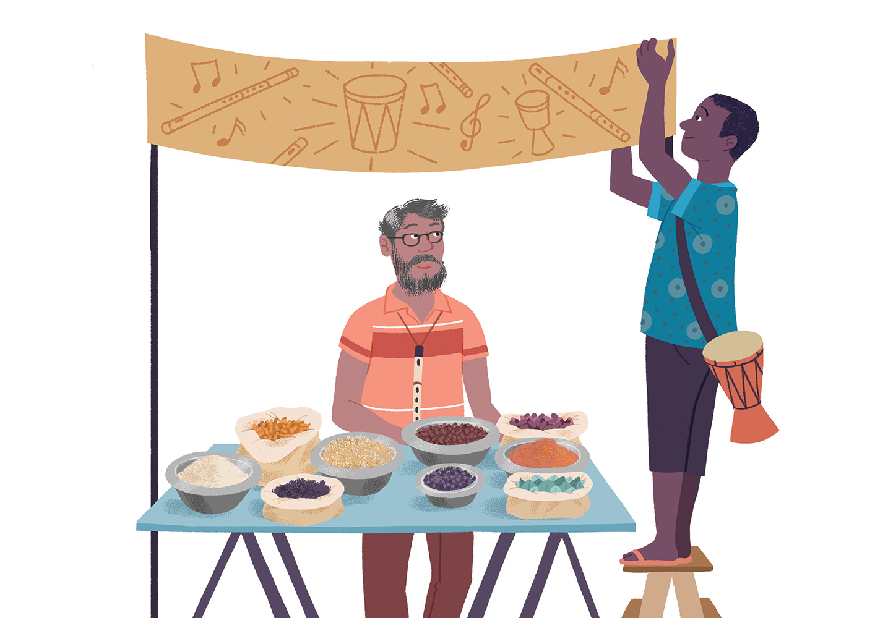
Notes:
Nin oday ah ayaa xawaash ku iibinayay agtooda, laakiin ganacsigu wuu xumaa. Ono wuxuu soo jeediyay in la dhigo calaamad leh, "Qof walba waa soo dhaweynayaa" si loo kordhiyo ganacsiga, wuxuuna calaamadda u sawiray odayga, iyadoo la adeegsanayo sawirka durbaan iyo siin-baar.
Iibka odayga ayaa kordhay, si tartiib tartiib ahna milkiilayaasha kale ee dukaamada ayaa ku qancay. Calaamadda "Qof walba waa soo dhaweynayaa" waxay bilaabatay inay ka soo muuqato meelaha ay leeyihiin durbaanleyda iyo kuwa ciyaara siin-baarleyda. Suuqu wuu kobcay.

Slide 15
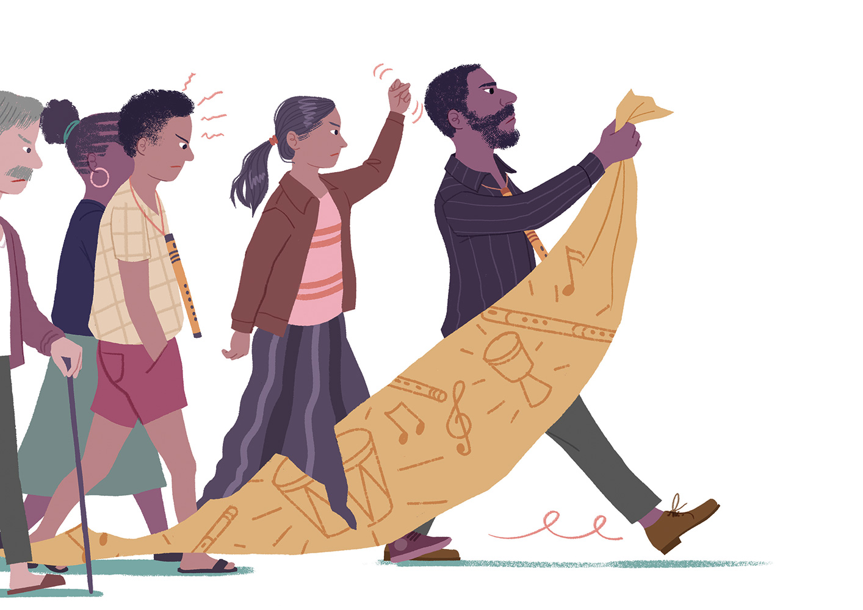
Notes:
Laakiin wax walba ma fiicnayn. Aabaha Brone ayaa aad uga naxay durbaanleyda oo soo galaya qeybtiisa suuqa. Wuxuu u arkay inay khatar ku yihiin qaabkii hore wuxuuna soo ururiyay dad dareemaya isla sidii si ay u jebiyaan calaamadaha oo ay u dhibaateeyaan durbaanleyda. Xiisad ayaa ka sii korodhay suuqa, golaha suuquna wuu walwalsanaa.

Slide 16
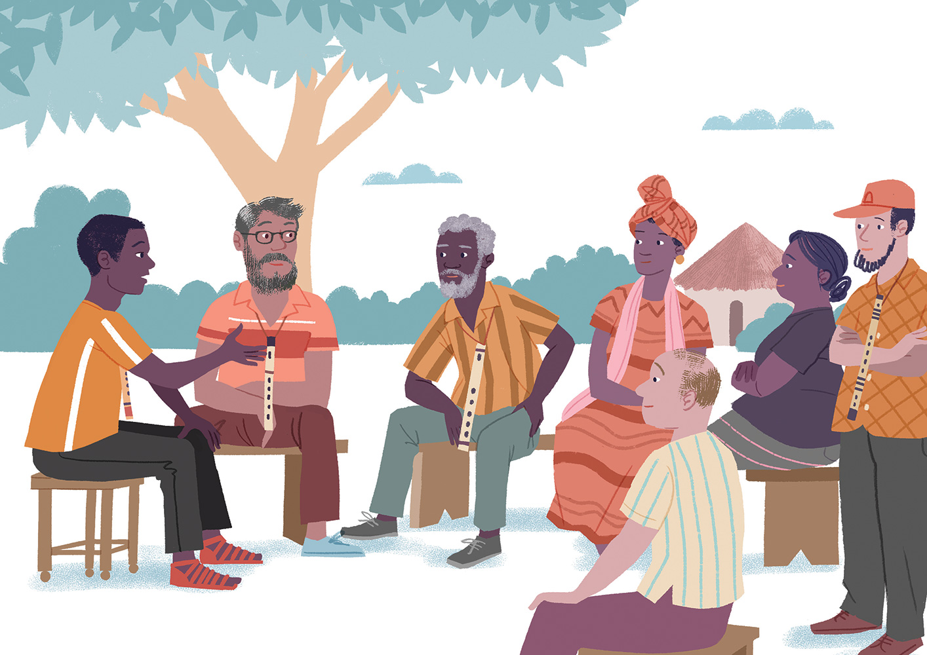
Notes:
Brone wuu diiday inuu ka qeyb qaato qorshaha aabihiis. Taa beddelkeeda, isaga iyo ninkii hore ee iibiyay xawaashka ayaa la hadlay golaha suuqa waxayna ku qanciyeen inay qabtaan riwaayad loogu talagalay qof walba oo suuqa jooga. Malaha aabaha Brone iyo kuwa kale waxay baran karaan inay aqbalaan durbaanleyda haddii ay dhegeysan karaan sheekooyinkooda oo ay maqli karaan heesahooda.

Slide 17
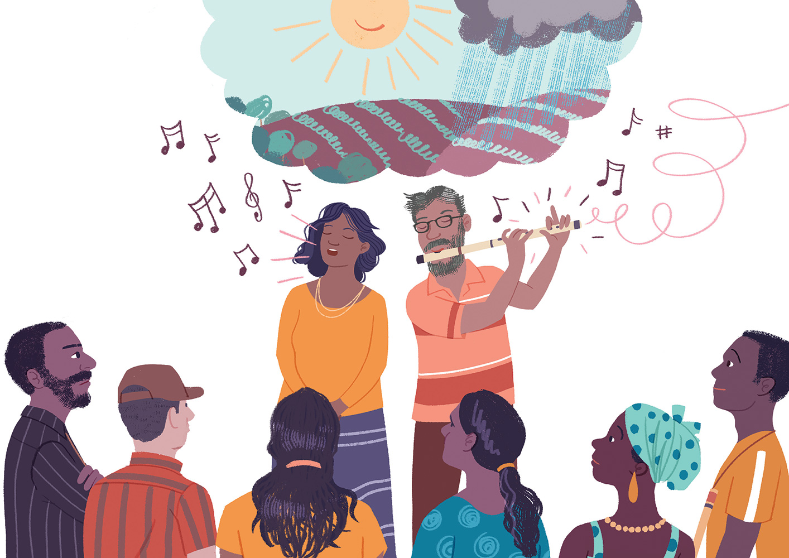
Notes:
Warkii ku saabsanaa riwaayadda ayaa faafay dadkiina waxay ka yimaadeen meel fog. Mulkiilayaasha dukaamada ayaa wax badan ka iibiyay sidii caadiga ahayd maalintaas.
Ugu dambeyntii, waxay ahayd waqtigii riwaayadda. Ninkii hore ee iibiyay xawaashka ayaa ku ciyaarayay laxan qurux badan oo ku dul yaal siin-baarlaha alwaaxdiisa, halka gabadhiisu ay ku heesaysay hees mahadnaq ah oo uu ugu mahadcelinayo Ilaaha samada si uu u helo goosasho wanaagsan. Wuxuu sharraxay sababta heestu ay aad ugu macno badan tahay ka dib sannado badan oo uu ku jiray dhibaad yaraantiisii.
Aabaha Brone ayaa sunniyo kor u qaaday isagoo arkaya dhoola cadeynta iyo madaxa qaar ka mid ah durbaanleyda dadkii badnaa.

Slide 18
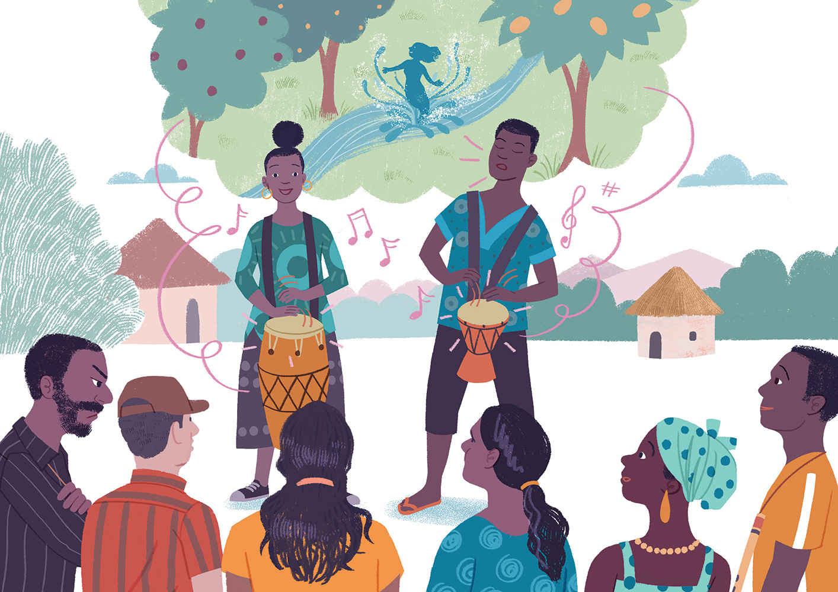
Notes:
Odaygii ayaa masraxa ku casuumay Ono iyo Iris. Waxay ka sheekeeyeen durbaanadooda waxayna sameeyeen heeso ciyaar ah oo lagu maamuusayo ruuxa qoob ka ciyaarka ee durdurka keynta, iyo heeso onkod leh si ay ugu mahadceliyaan ruuxa duufaanta ee ilaalinayay geedaha miraha ah ee ay ilaalinayeen. Markii ugu horreysay, dadka tuulada siin-baarta ayaa bilaabay inay fahmaan waxa durbaanku uga dhigan yahay kuwa durbaanada tumaya. Aabaha Brone ayaa xanaaqay.

Slide 19
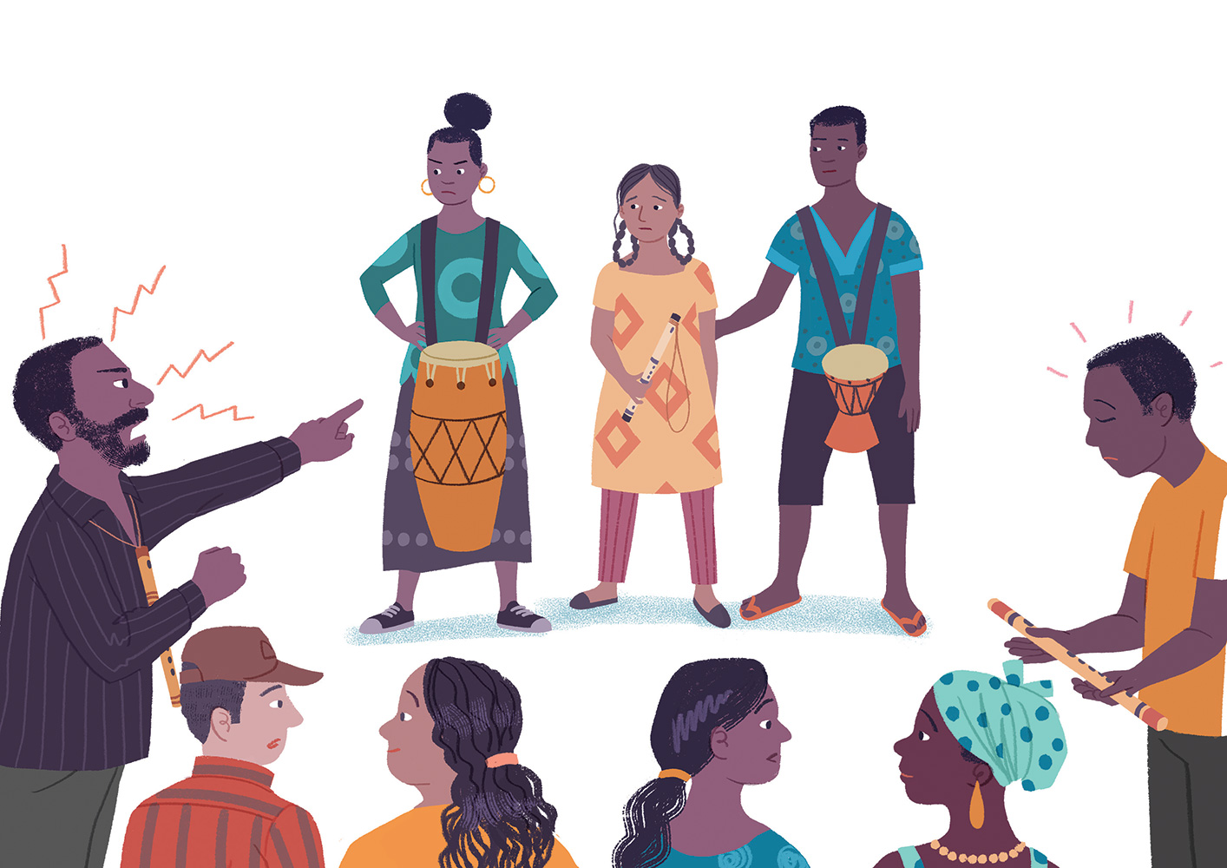
Notes:
Ugu dambeyntii, Ziana waxay ku biirtay Ono iyo Iris masraxa. Waxay ka fikirtay aabaheed, waxay bushimaheeda ku dhejisay siin-baarteeda, saddexduna waxay bilaabeen inay wada ciyaaraan. Aamusnaan naxdin leh ayaa dhacday. Weligeed lama maqlin siin-baarta iyo durbaanka oo wada socda ama gabar ayaa siin-baar ciyaaraysa.
Heesta mahadnaqa qorraxda iyo roobka ee siin-baarta Ziana ayaa hawada ku dul sabaynaysay waqti ilaa laxanka durdurka qoob ka ciyaarka ee durbaanka Ono.
Heestu way dhammaatay dadkiina way is eegeen. Qaarkood si shaki leh ayay u sacab tumeen halka kuwa kalena ay iska eegeen. Aabaha Brone ayaa ku kacay Ziana. "Khiyaano!" ayuu ku qeyliyey oo si xoog leh ayuu uga baxay.
Wejigii Brone wuu murugooday markuu aabihiis eegay. Madaxa ayuu ruxay, ayuu siin-baartii ka qaaday qoortiisa, wuxuuna saaray meeshii aabihiis lagu xardhay, ka dibna wuu ka tagay tuulada.

Slide 20
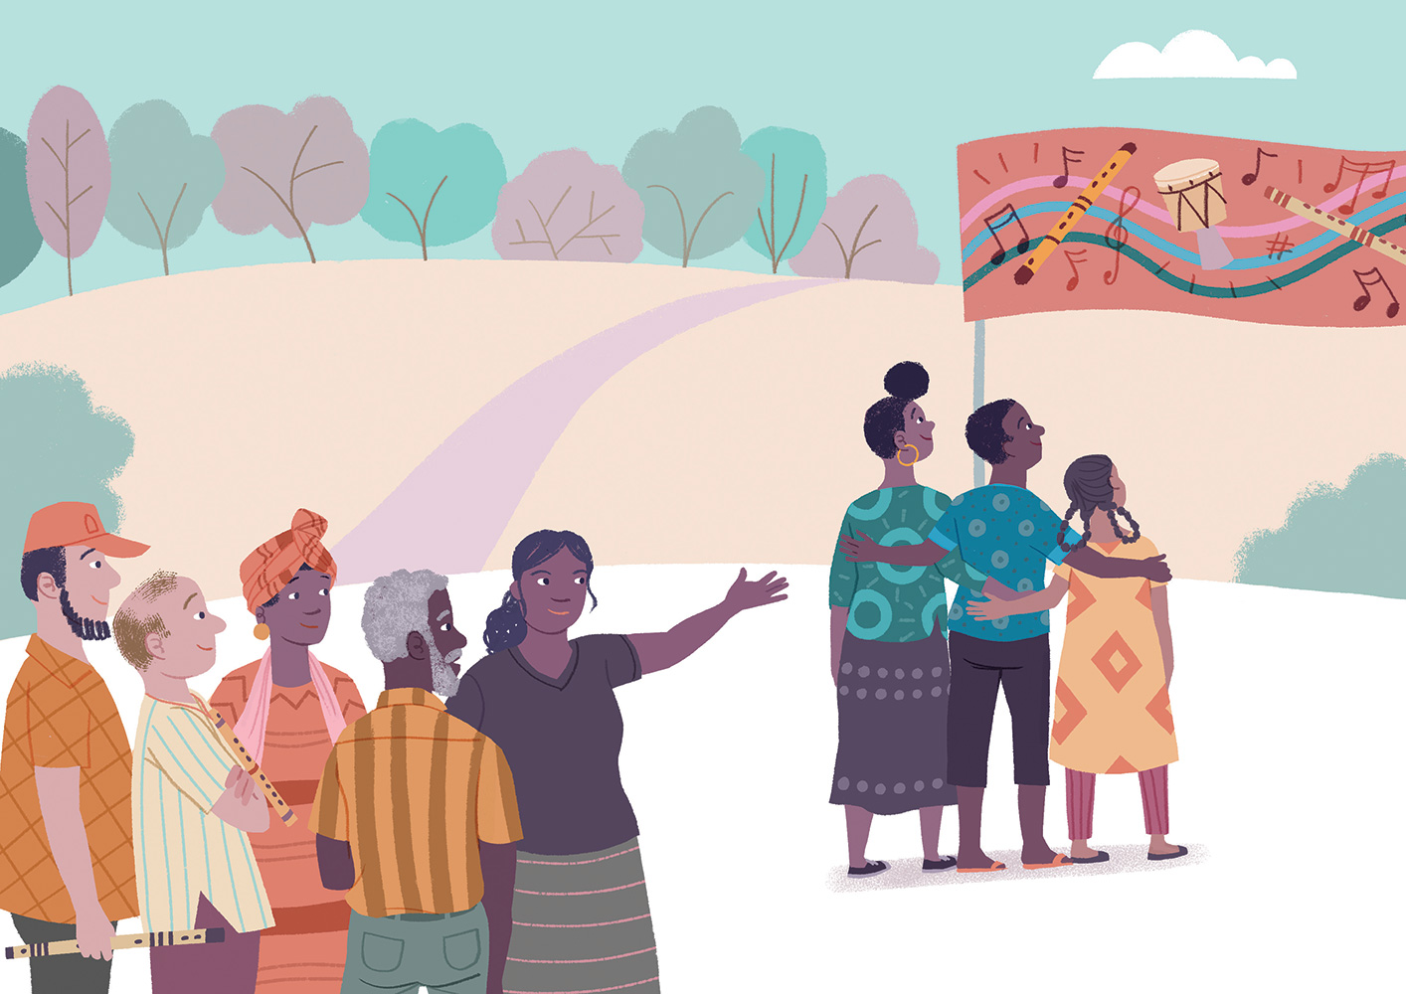
Notes:
Labada tuuloba dood badan ayaa ka dhacday ka dib riwaayadda. Ma qof walba waa la siin doonaa dhammaan goobaha lagu iibiyo alaabta suuqa? Ma loo oggolaan doonaa gabdhaha inay ciyaaraan siin-baar, mise waa in siin-baarlihii iyo durbaanka la wada ciyaaraa? Bilo badan ka dib, dadka tuulada wali ma aysan isku raaci karin.
Ka dib markii ay dhegeysteen waaya-aragnimada durbaanleyda oo ay arkeen daacadnimada dadka oo dhan, golaha suuqu wuxuu xukumay.
"Dadka oo dhan si wanaagsan ayaa loogula dhaqmi doonaa suuqa!"
Mamnuuciddii durbaanka waa la qaaday, calaamadaha 'aan durbaanka garaacin' ee harayna waa la baabi'iyay. Laakiin su'aalo kale oo ku saabsan ciyaarista qalabka muusigga, goluhu wuu diiday inuu dhinac la safto. Taa beddelkeeda, aaminaadda daacadda ah ee qof kasta waa la ixtiraami doonaa waxayna xor u ahaan doonaan inay raacaan.

Slide 21
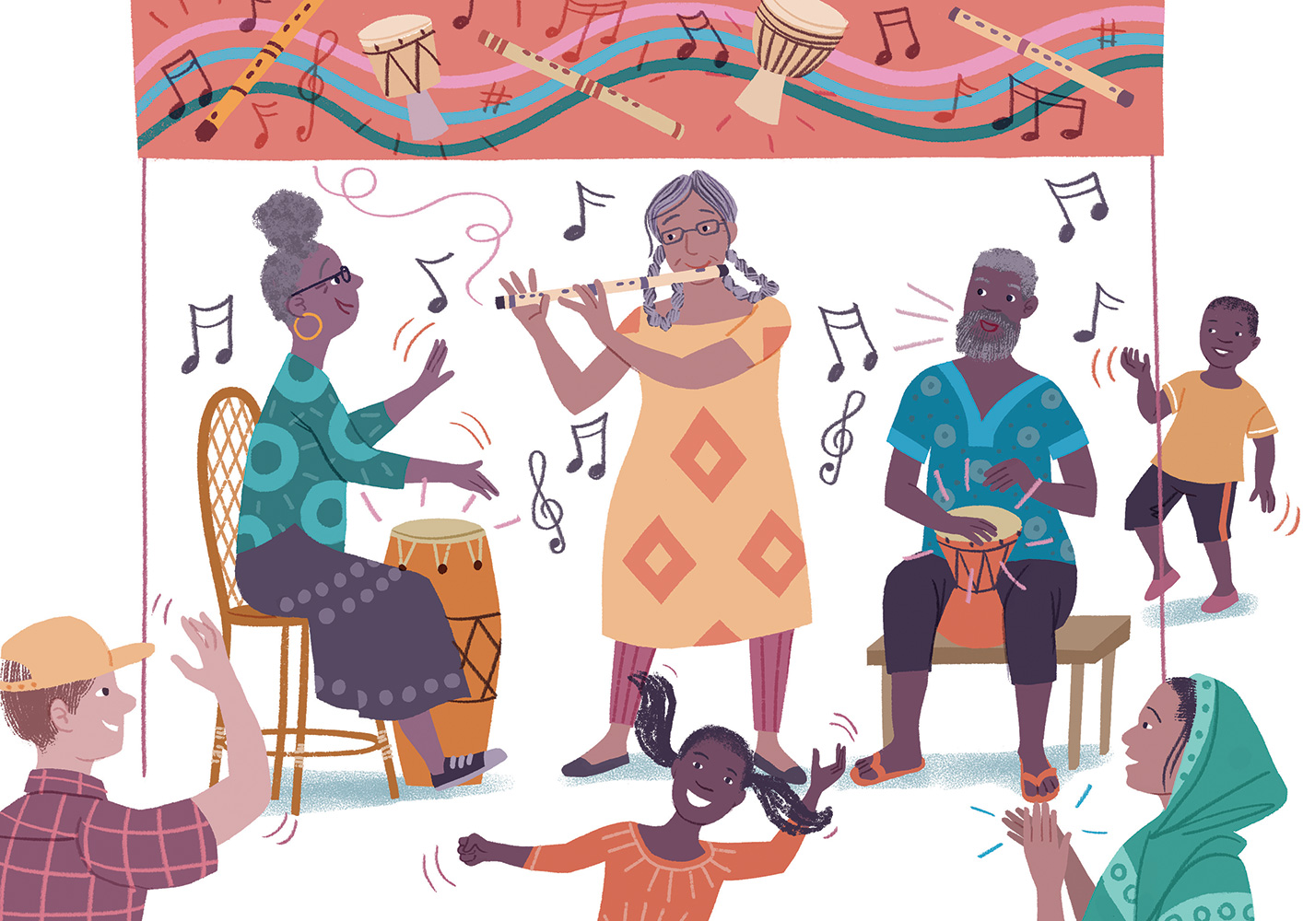
Notes:
Waxay qaadatay sannado badan ka hor inta aysan durbaan-qaadayaashu dareemin soo dhawayn goob kasta oo suuqa ku taal, laakiin toddobaad kasta Ziana, Ono iyo Iris waxaa la arki jiray iyagoo wada ciyaaraya heesaha siin-baarta iyo durbaanka, ilaa ay farahoodu adkaadeen oo timahooduna ay cadaadeen.

